Slide 1



TRƯỜNG TIỂU HỌC HÙNG THẮNG
CHÀO MỪNG QUÝ THẦY CÔ
VỀ DỰ GIỜ THĂM LỚP
Môn: Lịch sử và Địa lí 5
BÀI 25: Văn Minh Hy Lạp

Slide 2






Slide 3






1. Vị trí địa lí và một số thành tựu tiêu biểu

Slide 4
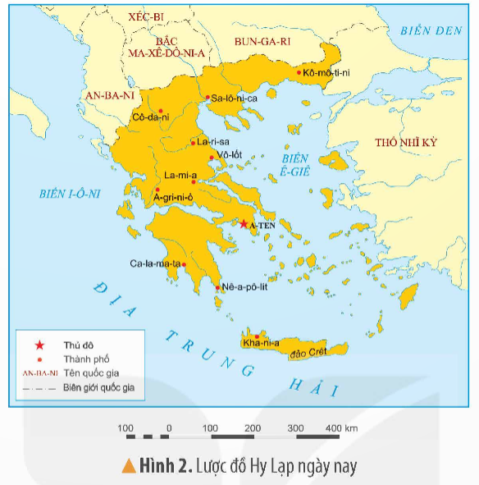
- Quan sát lược đồ hình 2, thảo luận nhóm theo các câu hỏi gợi ý:
+ Hy Lạp thuộc châu lục nào?
+ Tiếp giáp với những quốc gia, đại dương nào?

Slide 5
Hy Lạp là một quốc gia nằm ở Đông Nam Âu, tại cực nam của bán đảo Balkan.
Hy Lạp ngày nay nằm ở phía nam châu Âu, phía bắc tiếp giáp An-ba-ni (Albania), Bắc Ma-xê-đô-ni-a (Macedonia) và Bun-ga-ri (Bulgaria); phía đông và nam giáp Thổ Nhĩ Kỳ và biển Ê-giê (Aegea); phía tây giáp biển I-ô-ni (Ionia)

Slide 6
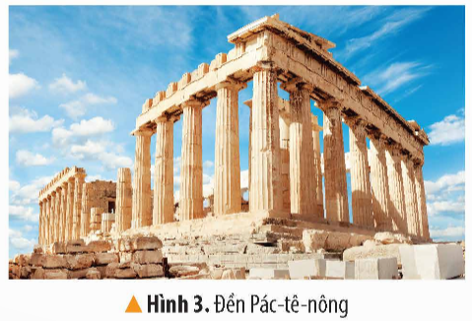
Đền Pác-tê-nông: được xây dựng trên đồi A-crô-pôn (Acropole) vào thế kỉ V TCN. Đền được xây dựng bằng đá cẩm thạch trắng, mái được đỡ bởi các cột tròn ở bốn mặt. Bên trong đền có một phòng lớn, phía trước đặt tượng thờ nữ thần A-tê-na cao 6 m, được chế tác từ vàng và ngà voi.
Đền Pác-tê-nông: là kiệt tác kiến trúc của văn minh Hy Lạp cổ đại còn được lưu giữ đến ngày nay.

Slide 7
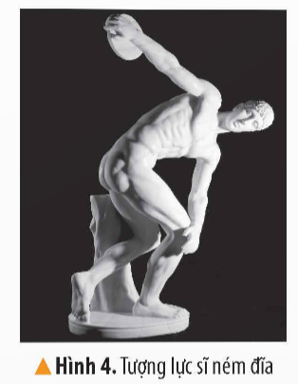
Tượng lực sĩ ném đá đĩa: là một bức tượng kinh điển của nghệ thuật tạc tượng Hy Lạp cổ đại, hiện nay được trưng bày trong Viện Bảo tàng Anh ở Luân Đôn. Vận động viên đang thực hiện động tác ném đĩa với một dáng vẻ hoàn hảo. Cơ bắp và biểu hiện tập trung tạo ra ấn tượng như một mũi tên đang căng trên dây cung trước khi được bắn ra.

Slide 8
2. Kể chuyện về các vị thần và lịch sử ô-lim-píc

Slide 9


Slide 10
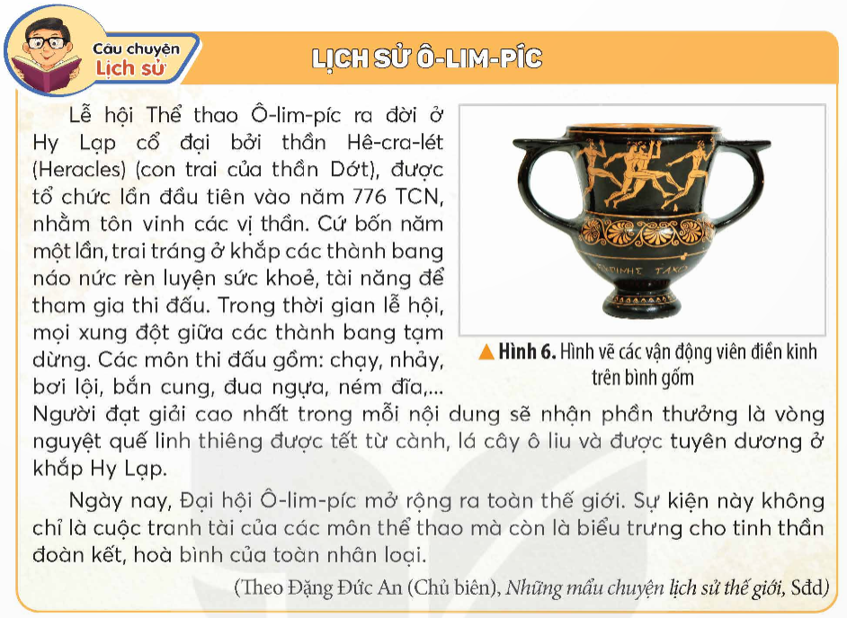

Slide 11
